Slide 1

LĨNH VỰC PHÁT TRIỂN NHẬN THỨC
Đề tài: Khám phá về còn gà, con vịt
Giáo viên: Hoàng Anh
Lứa tuổi: 3-4 tháng tuổi

Slide 2

Cô trò chuyện với trẻ
về một số bộ phận trên khuôn mặt

Slide 3
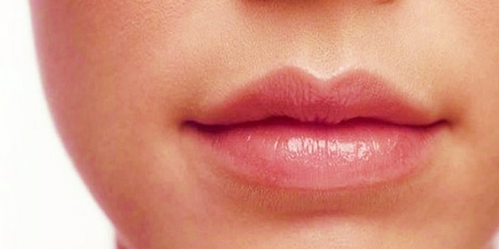

Slide 4


Slide 5


Slide 6


Slide 7

CÔ ĐỌC THƠ CHO TRẺ NGHE

Slide 8
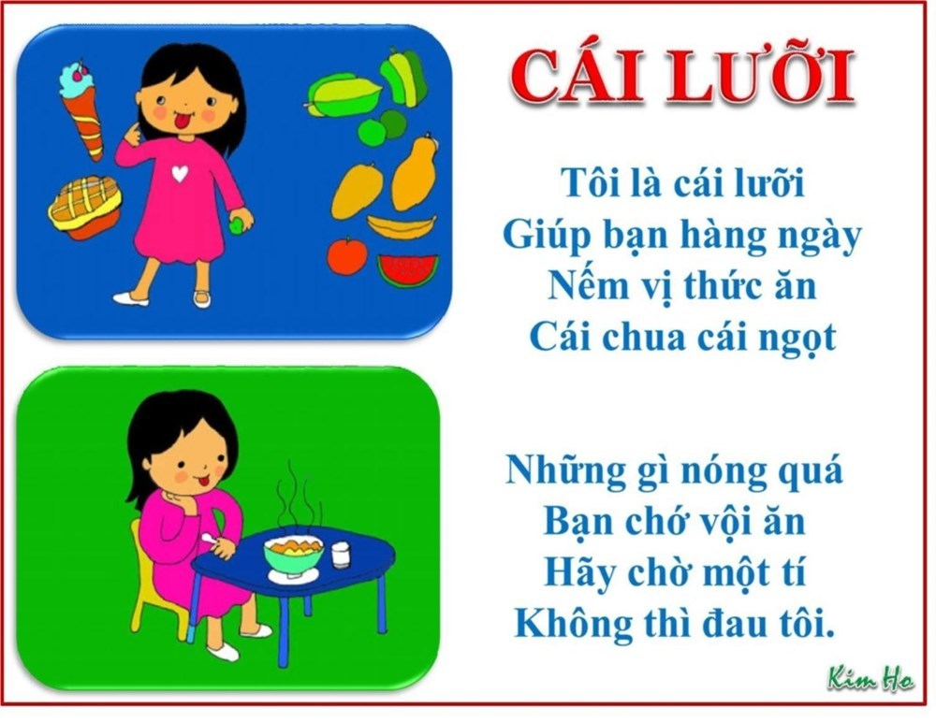

Slide 9
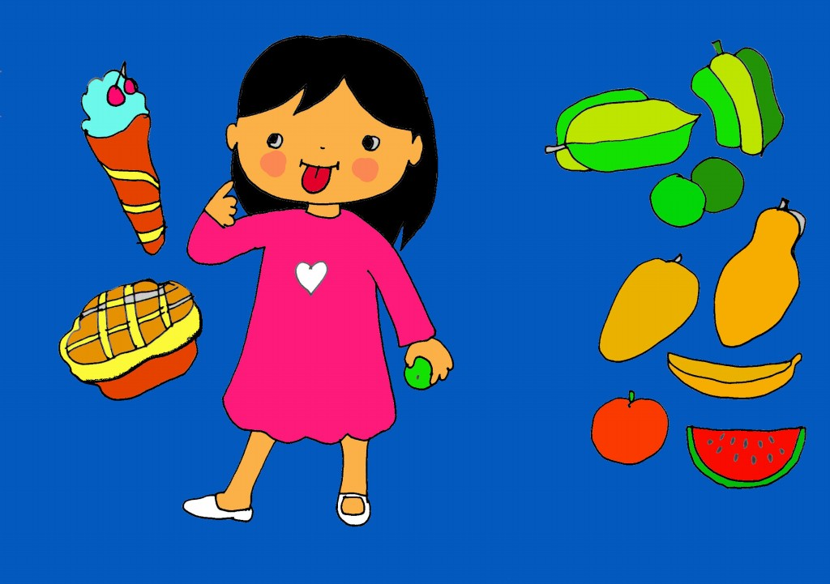

Slide 10
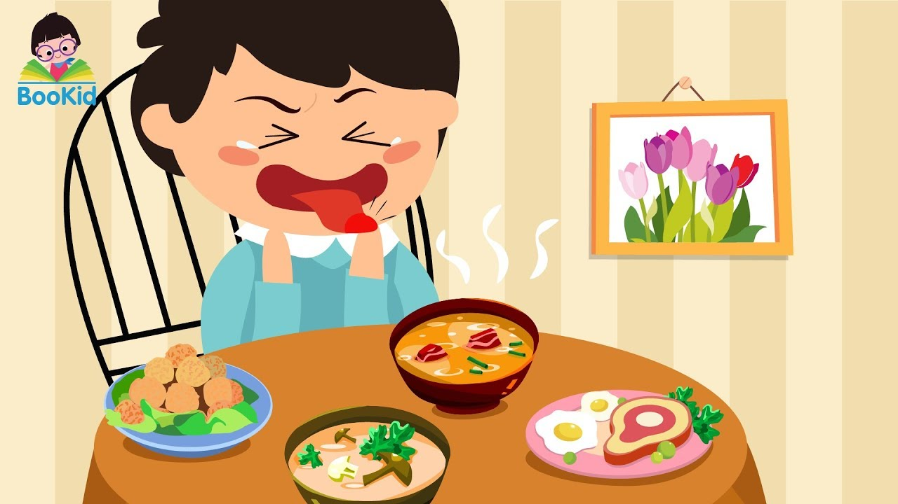

Slide 11
